Slide 1
Hekan ajankohtaiset asiat
Hyyryläispäivä 5.10.2024
Jaana Närö

Slide 3
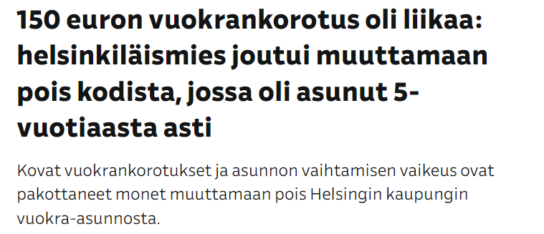
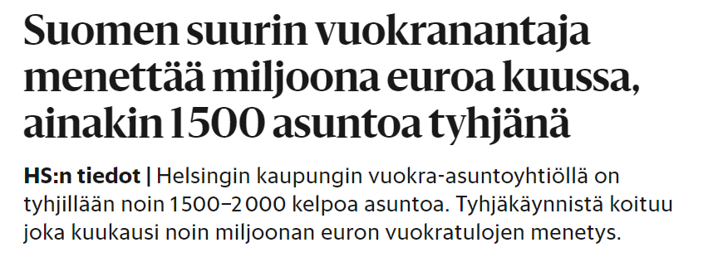
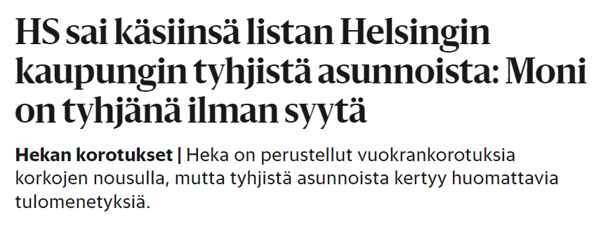
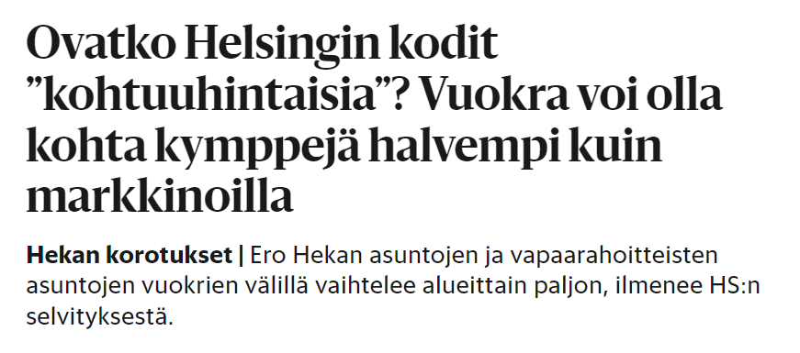
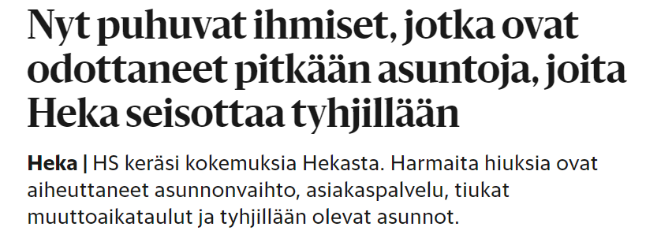
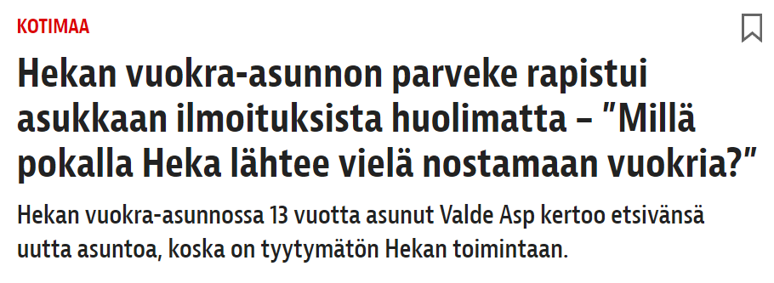
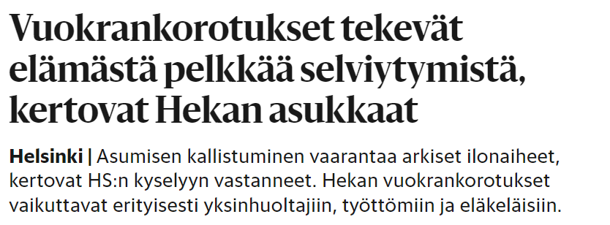
Heka otsikoissa

Slide 4
Tilanne nyt
Jatkunut vaikea taloudellinen tilanne Hekassa on vaatinut säästöjen ja säästösuunnitelman (10 milj. €) tekemistä
Muutosneuvottelut -> keväällä 33:n työntekijän vähennys, johdosta 1
Viipurinkadulla luovuttiin yhdestä toimitilakerroksesta
Hima-lehti päätettiin lopettaa
Henkilökunnalle ei maksettu tulospalkkiota vuodelta 2023 eikä vuodelle 2024 ole määritelty tulospalkkiokriteereitä
Korjauksista on jouduttu ja joudutaan karsimaan

Slide 5
Valtion toimet vaikeuttavat asukkaiden tilannetta
Muutokset asumistuessa ja toimeentulotuessa, työttömyyden lisääntyminen
->asukkailla entistä enemmän vuokranmaksuvaikeuksia
Vuokrasaamisten määrä on kasvanut verrattuna viime vuoteen
8/2023 0,10 €/m2/kk (3 670 000 €)
8/2024 0,13 €/m2/kk (5 145 000 €)
Häätöjen määrä on kasvanut merkittävästi

Slide 6
Tilastot Hekalta tehdyistä vuokravelkahäädöistä * luvut pitävät sisällään ulosoton toteuttamat häädöt, ei vapaaehtoisesti käräjäoikeuden häätötuomion jälkeen muuttaneita
Vuokravelkahäädöt kvartaaleittain 2022–2024
150
155
121
Q1-Q3
Ulosoton mukaan häädöt kasvaneet Suomessa vuoden 2024 aikana, keskimäärin viidenneksen vuoteen 2023 verrattuna, isommissa kaupungeissa enemmän: ks. esim. https://yle.fi/a/74-20102348

Slide 7
Nykyisiä ja tulevia haasteita
Korkotaso on edelleen korkea ja laskua ennustetaan vain vähän
Säästökohteita on vaikea löytää enää muualta kuin korjaustoimenpiteistä
Vuoden 2025 budjetissa pienempien, tulorahoituksella rahoitettavien korjausten määrää on jo vähennetty merkittävästi
suurten peruskorjausten määrä on jo puolitettu
-> korjausvelan määrä kasvaa, toiminta ei ole kestävää

Slide 8
Hekan korjaukset, milj.euroa vv 2016-2025

Slide 9
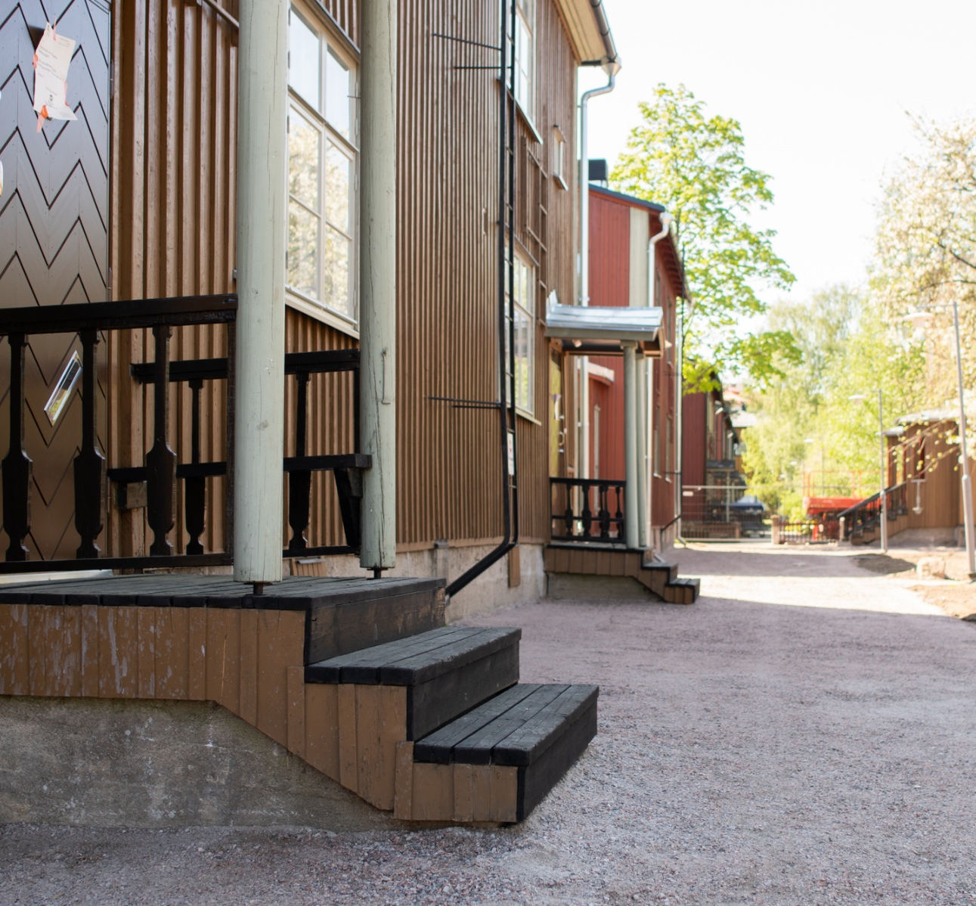
… haasteita
Vuokra-asuntomarkkinassa on paljon tarjontaa ->
Varsinainen tyhjäkäynti on lisääntynyt merkittävästi viime vuosista
2022 99,61%
2023 99,01%
8/2024 97,%

Slide 10
Budjetti 2025
Vuokrankorotusesitys 5,2 % (tavalliset asunnot ml. as.oy)
Nykyinen keskivuokra 13,76 €/m2/kk
Uusi keskivuokra 14,48 €/m2/kk

Slide 11
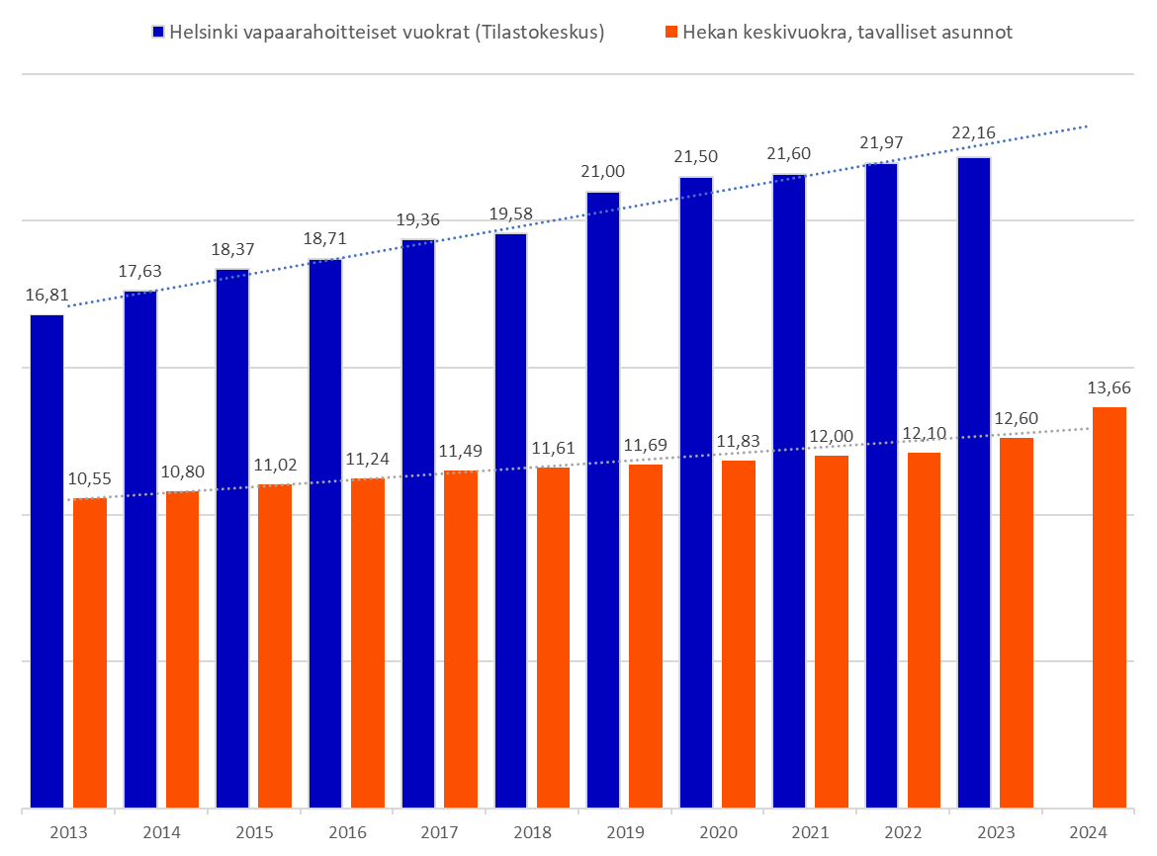
Vuokrien kehitys Helsingissä, 2013-2023

Slide 12
Kiitos!

